Slide 1

IBAM – UJKZ
Synchronisation de produits avec Dagster, Python, PostgreSQL et Express.js
Développement à base de composants et services web
Professeur : KY FADEL OUMAR
Notes:
Bonjour a tous. Nous allons vous presenter notre projet : un pipeline de synchronisation de produits avec Dagster, Python, PostgreSQL et Express.js, realise pour l'exercice 16 du module Developpement a base de composants et services web.

Slide 2
Membres du groupe N°2
KY Laodou Othniela
OUÉDRAOGO Abdoul Razack
TIEMTORÉ Styve Guy Anderson
KONATÉ Pierre
SAWADOGO Ahmad Moussa
Notes:
Voici les cinq membres du groupe 2 qui ont travaille sur ce projet.

Slide 3
Sommaire
Introduction
I. Contexte et problématique
II. Architecture et fiabilité
III. Installation et exécution
IV. API, tests et résultats
Conclusion et livrables
Notes:
Voici le plan de notre presentation : le contexte et l'architecture, l'installation et l'execution du pipeline, les tests et les resultats obtenus, puis la conclusion.

Slide 4
Introduction
product_dataset.csv : export brut de 542 009 lignes de ventes, avec doublons et données invalides
Un tel fichier n'est pas utilisable tel quel par une application
Objectif : un pipeline ETL idempotent, orchestré par Dagster, avec reprise automatique
Résultat exposé par une API Express.js documentée (OpenAPI)
Garantie : relancer ne duplique jamais rien, même après une coupure en pleine exécution
542 009
lignes brutes dans product_dataset.csv
1 556
lignes rejetées, tracées avec leur motif
3 958
produits fiables dans le catalogue
Notes:
Un export de ventes brut n'est jamais directement utilisable. L'exercice 16 demande de le transformer en un catalogue fiable dans PostgreSQL, consultable par API, avec la garantie qu'une relance ne duplique rien, même après une coupure en cours d'exécution.

Slide 5
01.
Contexte et problématique
Un export brut, une question centrale, les exigences du sujet
Notes:
Première partie : le contexte, la problématique et les exigences.

Slide 6







I. Contexte et problématique
a. Le problème : un export brut
Doublons
Prix négatifs
Descriptions vides
Références vides
Observations répétées d'un même produit
Valeur impossible pour un prix unitaire
Produit sans libellé exploitable
Aucune clé pour identifier le produit
CIBLE
Un catalogue fiable et la trace de chaque rejet
Prix non numériques
Dates invalides
Lignes tronquées
Du texte (ex. N/A) à la place du montant
Date d'observation impossible à lire
Colonnes manquantes en fin de ligne
Un tel fichier ne peut pas être utilisé tel quel : il faut le nettoyer, le valider, et savoir ce qui a été écarté.
Notes:
Le fichier contient sept familles d'anomalies. Il faut un traitement qui nettoie, valide, et conserve une trace de ce qui est rejeté et pourquoi.

Slide 7
I. Contexte et problématique
b. La problématique
Comment transformer un export brut de 542 009 lignes en un catalogue de produits fiable, consultable par API, tout en garantissant qu'une relance ne duplique rien, même après une coupure en pleine exécution ?
1
Fiabiliser
2
Garantir
3
Résister
Comment valider chaque ligne et tracer ce qui est rejeté, et pourquoi ?
Comment assurer qu'une, dix ou cent relances produisent exactement le même catalogue ?
Comment reprendre automatiquement après une coupure de PostgreSQL, sans intervention manuelle ?
Notes:
Question centrale et trois sous-questions : fiabiliser, garantir, résister. Tout le reste de la présentation répond à ces trois points.

Slide 8
I. Contexte et problématique
c. Les sept exigences du sujet
1
2
3
4
Jeu de données
ETL
Orchestration
Idempotence
Définir un jeu de produits (ici : product_dataset.csv)
Écrire l'extraction, la transformation et le chargement
Enchaîner les étapes avec Dagster
Garantir qu'une relance est sans effet, documenter la reprise
5
6
7
LIVRABLES
Dépôt Git public, README, tests, installation reproductible, présentation
Mesure
API Express.js
Tests
Compter lignes extraites, insérées, modifiées, rejetées
Exposer les données et le dernier résultat de contrôle
Doublons, données invalides, indisponibilité temporaire de PostgreSQL
Notes:
L'énoncé de l'exercice 16 liste sept travaux demandés. Le dépôt Git public avec README, tests et installation reproductible complète les exigences.

Slide 9


I. Contexte et problématique
d. Pourquoi une API plutôt qu'un accès direct
Accès direct à PostgreSQL
API Express.js (choix du projet)
Il faut distribuer des identifiants de base de données
Le schéma ne peut plus évoluer sans casser les clients
Aucun contrôle sur ce qui est exposé
Aucun identifiant de base n'est exposé
Le schéma interne évolue indépendamment des clients
Quatre routes en lecture, documentées par OpenAPI
Routes exposées /sante · /produits · /produits/:reference · /controles/dernier
Notes:
Un accès direct à PostgreSQL oblige à distribuer des identifiants et fige le schéma. L'API sépare la consultation du stockage et n'expose que quatre routes en lecture.

Slide 10
02.
Architecture et fiabilité
Trois étapes ETL, Dagster, idempotence et reprise
Notes:
Deuxième partie : l'architecture et les garanties de fiabilité.

Slide 11
II. Architecture et fiabilité
a. Architecture du pipeline
Orchestré par Dagster · job synchronisation_produits
product_dataset.csv
extraire_source
transformer_source
charger_destination
PostgreSQL
542 009 lignes
etl/extraction.py
etl/transformation.py
etl/chargement.py
produits · etl_executions · etl_rejets
lecture SQL
Reprise automatique
Sur erreur PostgreSQL transitoire, seule l'étape de chargement est rejouée (6 reprises, 10 s d'attente), jamais tout le pipeline.
Client HTTP
navigateur, curl, Postman
API Express.js
4 routes en lecture · /docs
Notes:
Le fichier CSV passe par trois étapes Dagster puis arrive dans PostgreSQL. L'API Express.js lit PostgreSQL sans jamais l'exposer directement. En cas d'erreur transitoire, seule l'étape de chargement est rejouée.

Slide 12








II. Architecture et fiabilité
b. Les technologies retenues
Python 3.10+
Dagster 1.13
PostgreSQL 16
Docker Compose
Extraction, transformation, chargement ; psycopg pour PostgreSQL
Orchestration des trois étapes, interface web et reprises
Stockage : produits, historique des exécutions, rejets
Installation identique sous Windows, macOS et Linux
Express.js (Node 18+)
OpenAPI 3.0
unittest, node --test
GitHub Actions
API REST en lecture seule, quatre routes
Contrat docs/openapi.yaml, Swagger UI servie sur /docs
11 tests Python et 6 tests API
Tests rejoués à chaque push, avec un PostgreSQL de service
Notes:
Chaque outil a un rôle précis. Docker Compose garantit une installation identique sur Windows, macOS et Linux ; GitHub Actions rejoue les tests à chaque push.

Slide 13


II. Architecture et fiabilité
c. Un ETL en trois fichiers, trois responsabilités
Extraction
Transformation
Chargement
etl/extraction.py
etl/transformation.py
etl/chargement.py
Lit le CSV en flux, ligne par ligne
Vérifie les colonnes attendues
Copie la source dans .dagster/sources/
Calcule l'empreinte SHA-256 pour détecter un changement en cours de traitement
Valide chaque ligne (6 motifs de rejet)
Garde l'observation la plus récente par produit
À date égale, retient la dernière ligne
Sort : produits valides, rejets avec motif, bilan chiffré
UPSERT idempotent dans produits
Une seule transaction : produits, bilan, rejets
Historique dans etl_executions, rejets dans etl_rejets
Reprise automatique sur erreur transitoire
Séparer les étapes permet de tester chacune isolément et de corriger l'une sans toucher aux deux autres.
Notes:
Lire, valider, écrire : trois responsabilités, chacune avec ses erreurs possibles. Les séparer permet de tester chaque étape isolément et d'en corriger une sans toucher aux deux autres.

Slide 14
II. Architecture et fiabilité
d. Arborescence du dépôt
Pipeline et base de données
API, tests et livrables
Chemin | Rôle
data/product_dataset.csv | Source : export de ventes (542 009 lignes)
docker-compose.yml, .env.exemple | PostgreSQL conteneurisé, modèle de config
sql/01_…, sql/02_… | Tables produits, etl_executions, etl_rejets
etl/extraction.py | Lecture du CSV en flux
etl/transformation.py | Validation, observation la plus récente
etl/chargement.py | UPSERT, verrou, historique, rejets
etl/erreurs.py | Erreur transitoire (à rejouer) ou non
etl/definitions.py | Job Dagster et reprise automatique
Chemin | Rôle
api/server.js | Quatre routes et /docs (Swagger UI)
api/basededonnees.js | Classe l'erreur PostgreSQL : 503 ou 500
tests/ | test_transformation, test_chargement, test_erreurs
docs/openapi.yaml | Contrat de l'API (OpenAPI 3.0)
docs/strategie_reprise.md | Idempotence, atomicité, reprise
.github/workflows/tests.yml | Intégration continue à chaque push
Une seule configuration : le fichier .env, lu par Docker Compose, le pipeline Python et l'API.
Notes:
Le dépôt est organisé par responsabilité : données, SQL, pipeline Python, API, tests, documentation et intégration continue.

Slide 15




II. Architecture et fiabilité
e. Dagster : l'orchestrateur du pipeline
Job : synchronisation_produits
Ordre garanti
extraire_source
copie + SHA-256
extraire_source, puis transformer_source, puis charger_destination, dans un seul job.
1
Interface web locale
transformer_source
validation + déduplication
http://localhost:3001 : lancement (Launchpad), statut de chaque étape, événements, bilans.
2
Reprise ciblée
charger_destination
écriture idempotente
Sur erreur PostgreSQL temporaire, seule l'étape de chargement est rejouée : 6 reprises, 10 s d'attente.
3
Identifiant stable
L'execution_id reste identique pendant les reprises : base de la protection de l'historique.
dagster dev -m etl.definitions -p 3001
Notes:
Dagster exécute les trois étapes dans l'ordre, offre une interface web locale sur le port 3001 et rejoue automatiquement l'étape de chargement en cas d'erreur PostgreSQL transitoire.

Slide 16



II. Architecture et fiabilité
f. Idempotence : relancer ne change rien
EXÉCUTION 1
RELANCE DU MÊME FICHIER
UNE OU DIX RELANCES
3 958 produits insérés
0 insertion, 0 modification
même catalogue
0 modifié
3 958 produits inchangés
sans doublon ni perte
INSERT … ON CONFLICT DO UPDATE
Mise à jour conditionnelle
execution_id + empreinte
La référence est la clé primaire : le produit est créé s'il n'existe pas, mis à jour sinon.
Écriture seulement si description, prix ou date d'observation diffèrent : les dates de modification restent intactes.
Un chargement déjà validé est retrouvé grâce à l'identifiant d'exécution et à l'empreinte SHA-256 de la source.
Notes:
C'est la contrainte centrale du sujet. Relancer le même fichier, une ou dix fois, doit produire exactement le même catalogue. Trois mécanismes : l'UPSERT sur la clé primaire, la mise à jour conditionnelle et l'identifiant d'exécution stable.

Slide 17

II. Architecture et fiabilité
g. Atomicité et reprise automatique
Atomicité
Erreurs transitoires : on rejoue
Connexion (classe 08)
Base en arrêt ou démarrage (57P01, 57P02, 57P03, 53300)
Conflit concurrent (40001, 40P01)
Erreur sans code SQLSTATE
Produits, bilan et rejets : une seule transaction PostgreSQL
Une erreur avant validation annule toutes ces écritures
Verrou SHARE ROW EXCLUSIVE : écritures sérialisées sur produits, consultations non bloquées
Règle « rejouer ? » isolée dans etl/erreurs.py, testée sans vraie coupure
Erreurs permanentes : jamais rejouées
Contrainte violée (23505), syntaxe SQL (42601). Rejouer la même écriture échouerait exactement pareil.
Notes:
Les écritures sont atomiques : tout ou rien. La règle « faut-il rejouer cette erreur ? » est isolée dans etl/erreurs.py et testée sans provoquer de vraie coupure. Les erreurs transitoires sont rejouées, les erreurs permanentes jamais.

Slide 18
II. Architecture et fiabilité
h. Protection de l'historique des exécutions
1
2
3
4
Chargement validé
Confirmation perdue
Reprise
Bilan retrouvé
La transaction est confirmée en base.
Coupure réseau avant que Dagster ne reçoive la réponse.
Dagster rejoue l'étape avec le même execution_id.
Un bilan existe pour cet identifiant et la même empreinte source : il est renvoyé, sans refaire les écritures.
Pourquoi l'empreinte SHA-256 ?
Résultat
Elle identifie la source réellement traitée : un bilan n'est réutilisé que si l'identifiant d'exécution et l'empreinte source correspondent.
Transaction validée mais réponse perdue : le cas est couvert automatiquement, sans intervention manuelle.
Notes:
Le cas le plus délicat : la transaction est validée mais la confirmation est perdue à cause d'une coupure réseau. Dagster rejoue avec le même execution_id ; le traitement retrouve le bilan et le renvoie sans refaire les écritures.

Slide 19
II. Architecture et fiabilité
i. Le jeu de données et les motifs de rejet
Lignes rejetées par motif (1 556 au total)
541 909
lignes d'origine : un export réel de ventes
+ 100
lignes ajoutées : 25 par motif manquant, copiées d'une ligne réelle puis modifiées sur un seul champ
Les six motifs sont prouvés sur le fichier réellement traité, pas seulement dans les tests.
Notes:
Six motifs de rejet sont gérés. Deux sont présents naturellement dans l'export d'origine (descriptions vides et prix négatifs). Pour les quatre autres, 100 lignes ont été ajoutées, 25 par motif, pour que tous soient représentés dans le fichier réellement traité.

Slide 20
03.
Installation et exécution
Docker Compose, environnements, lancement et résultat du job
Notes:
Troisième partie : installer et exécuter le projet sur une machine neuve.

Slide 21
III. Installation et exécution
a. Installation reproductible en quatre étapes
Prérequis
Docker + Compose v2
Python 3.10+
Node.js 18+
1
Configurer
2
PostgreSQL
3
Pipeline Python
4
API Express.js
cp .env.exemple .env
docker compose up -d
python -m venv .venv
pip install -r
requirements.txt
cd api
npm ci
Renseigner PGPASSWORD : l'unique endroit de configuration.
Crée la base etl_produits et ses trois tables.
Environnement isolé : Dagster, psycopg.
Installe les dépendances Node.js figées.
Avant de démarrer : vérifier que le port 5432 est libre (lsof -i :5432 ou Get-NetTCPConnection -LocalPort 5432). Sinon, un autre PostgreSQL répond à la place du conteneur et l'erreur d'authentification est trompeuse.
Notes:
Le projet s'installe sur une machine neuve en suivant la documentation. Prérequis : Docker et Docker Compose v2, Python 3.10+, Node.js 18+. Le mot de passe PostgreSQL est défini une seule fois dans .env.

Slide 22
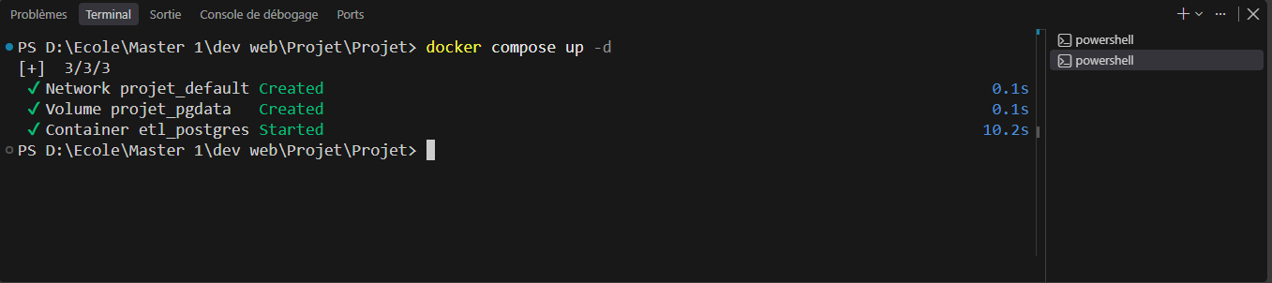
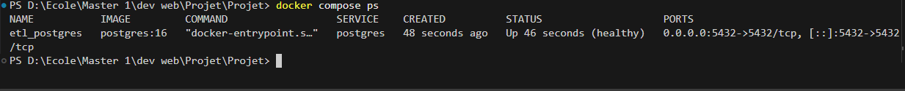
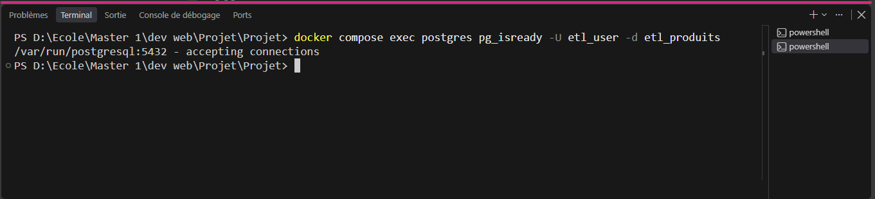
III. Installation et exécution
b. PostgreSQL avec Docker Compose
docker compose up -d
Au premier démarrage, PostgreSQL crée la base etl_produits
sql/01_creation_tables.sql crée la table produits (référence et description non vides, prix ≥ 0)
sql/02_creation_suivi.sql crée etl_executions et etl_rejets
Ensuite, les scripts ne sont pas rejoués : les données du volume pgdata sont conservées
docker compose up -d : réseau, volume et conteneur créés
docker compose ps : le conteneur est à l'état healthy
pg_isready : la base accepte les connexions
Notes:
Une seule commande démarre PostgreSQL. Au premier démarrage, la base etl_produits est créée et les scripts SQL créent les trois tables. Aux démarrages suivants, les scripts ne sont pas rejoués et les données sont conservées.

Slide 23
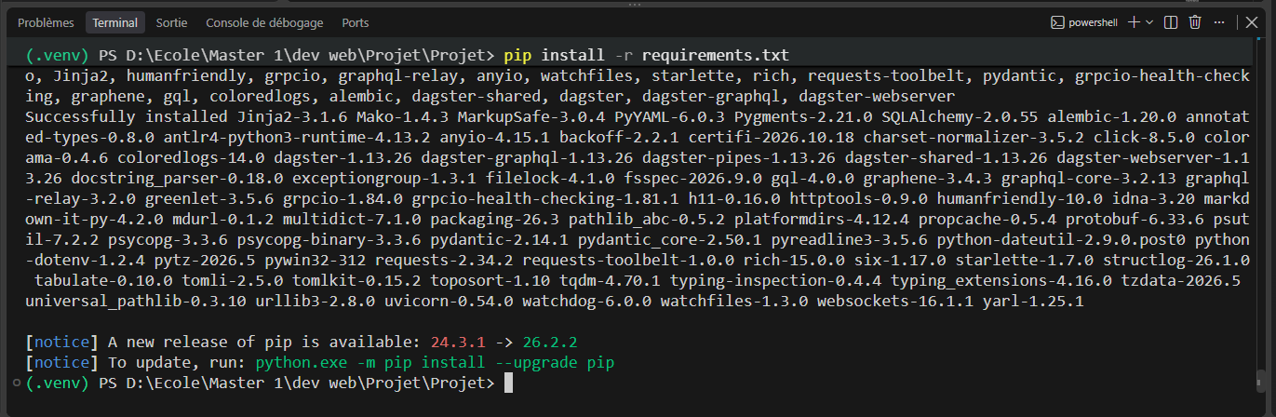
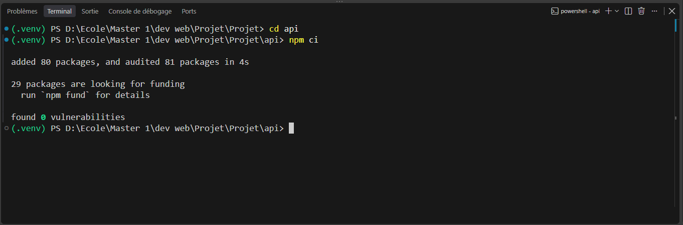
III. Installation et exécution
c. Environnements Python et Node.js
Pipeline Python
python -m venv .venv
.\.venv\Scripts\Activate.ps1
pip install -r requirements.txt
API Express.js
pip install -r requirements.txt : dépendances Python installées
cd api
npm ci
L'environnement virtuel isole les dépendances (Dagster 1.13.26, psycopg…) de la machine ; npm ci installe exactement les versions figées.
npm ci : 80 paquets installés, 0 vulnérabilité
Notes:
Un environnement virtuel Python isolé contient Dagster et psycopg. L'API Node.js installe ses dépendances figées avec npm ci : 80 paquets, 0 vulnérabilité.

Slide 24
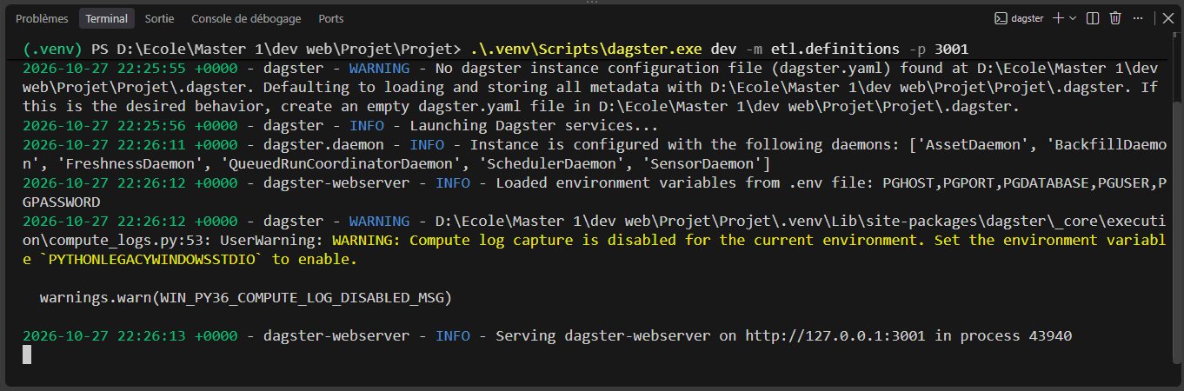
III. Installation et exécution
d. Démarrer Dagster
1
Dossier d'état
Créer .dagster/ (non versionné) et pointer DAGSTER_HOME dessus : historique, logs et copies du CSV y sont écrits.
2
Démarrer l'interface
Lancer la commande ci-dessous dans l'environnement virtuel.
Dagster démarré : interface servie sur le port 3001
3
Lancer le job
Que fait la commande ?
Ouvrir http://localhost:3001/jobs, onglet Launchpad, puis Launch Run.
dev : interface web locale de suivi, en plus de l'exécution des jobs
-m etl.definitions : charge le module où le job est défini
-p 3001 : fixe le port de l'interface
dagster dev -m etl.definitions -p 3001
Notes:
Dagster écrit l'historique des exécutions et les copies du CSV dans un dossier d'état .dagster/ indiqué par DAGSTER_HOME. La commande dagster dev démarre l'interface web sur le port 3001.

Slide 25
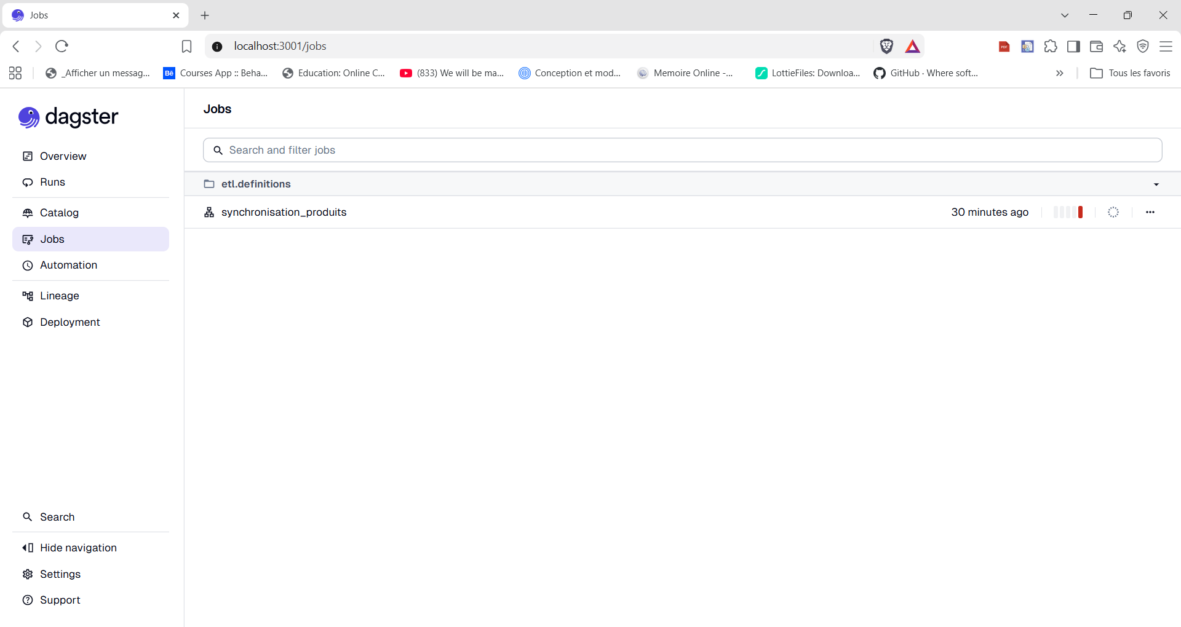
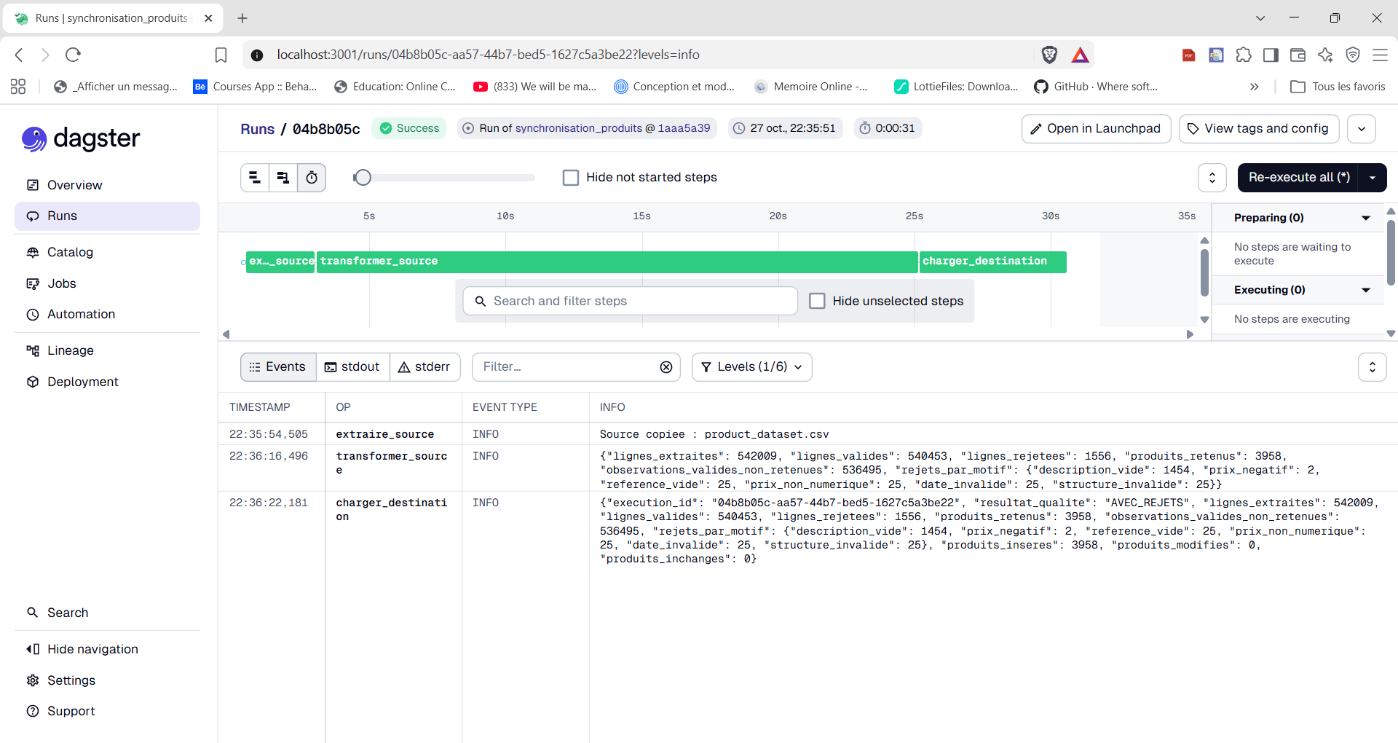
III. Installation et exécution
e. Exécuter le job synchronisation_produits
Le job est listé dans l'interface Dagster
Détail de l'exécution : les trois étapes réussies
extraire_source
SUCCESS
transformer_source
SUCCESS
charger_destination
SUCCESS
Copie le CSV dans .dagster/sources/ et calcule son SHA-256.
Valide chaque ligne, garde l'observation la plus récente, produit le bilan.
Écrit dans PostgreSQL avec idempotence et reprise automatique.
Notes:
Le job apparaît dans l'interface Dagster. Les trois étapes s'exécutent dans l'ordre et affichent le statut SUCCESS.

Slide 26
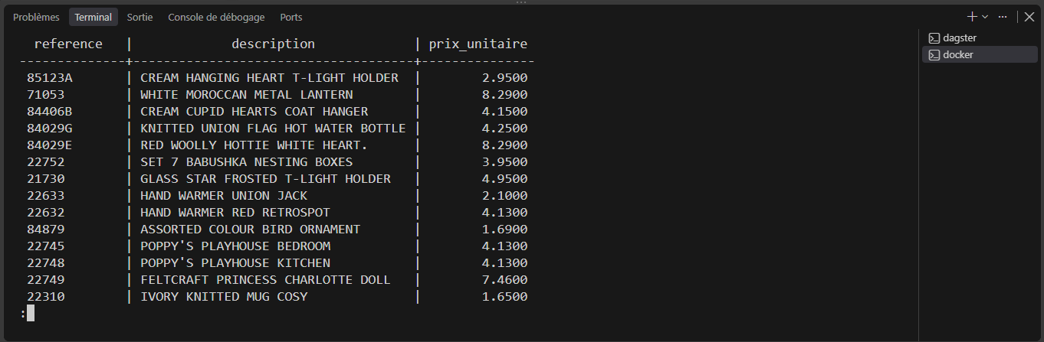
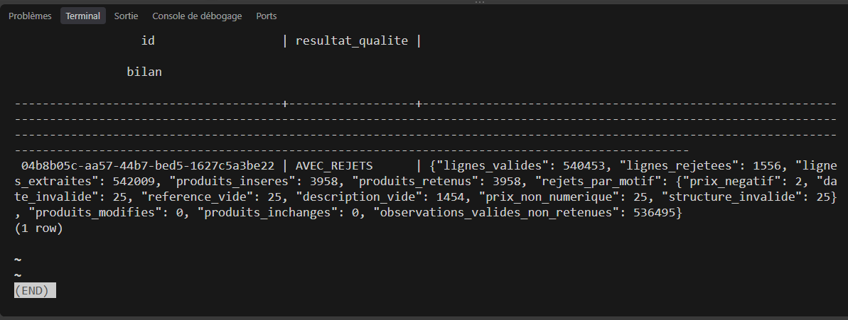
III. Installation et exécution
f. Le résultat dans PostgreSQL
SELECT sur la table produits
Bilan JSON de la dernière exécution (etl_executions)
542 009
540 453
1 556
3 958
lignes extraites
lignes valides
lignes rejetées
produits retenus
Statut AVEC_REJETS · 3 958 produits insérés, 0 modifié, 536 495 observations valides non retenues (anciennes observations d'un même produit).
Notes:
Le catalogue se consulte directement en base avec psql, et le bilan JSON de la dernière exécution est conservé dans etl_executions. Statut AVEC_REJETS : le chargement a réussi, des lignes ont été rejetées.

Slide 27
04.
API, tests et résultats
Routes, tests manuels et automatisés, scénario et bilan
Notes:
Quatrième partie : l'API, les tests et les résultats obtenus.

Slide 28


IV. API, tests et résultats
a. L'API REST et son contrat OpenAPI
Route | Fonction | Codes possibles
GET /sante | Vérifier l'accès à PostgreSQL | 200, 503
GET /produits?page=1&limite=20 | Lister les produits (pagination 1 à 100) | 200, 400, 503
GET /produits/:reference | Consulter un produit | 200, 404, 503
GET /controles/dernier | Consulter le dernier contrôle de chargement | 200, 404, 503
Contrat OpenAPI 3.0
503 : base indisponible
Lecture seule
docs/openapi.yaml, visible en Swagger UI sur http://localhost:3000/docs, servie par l'API elle-même.
L'API retrouve une connexion dès que PostgreSQL répond à nouveau, sans redémarrage.
Aucune route d'écriture : seul le pipeline modifie les données de PostgreSQL.
Notes:
Quatre routes en lecture. Le contrat OpenAPI 3.0 est servi par l'API elle-même en Swagger UI, sans outil externe. Le code 503 signifie que PostgreSQL est temporairement indisponible ; l'API retrouve une connexion sans redémarrage.

Slide 29
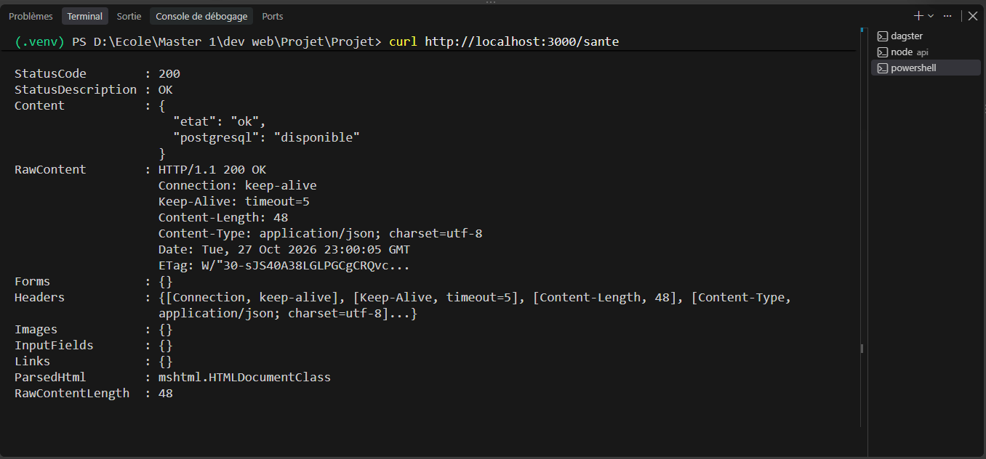
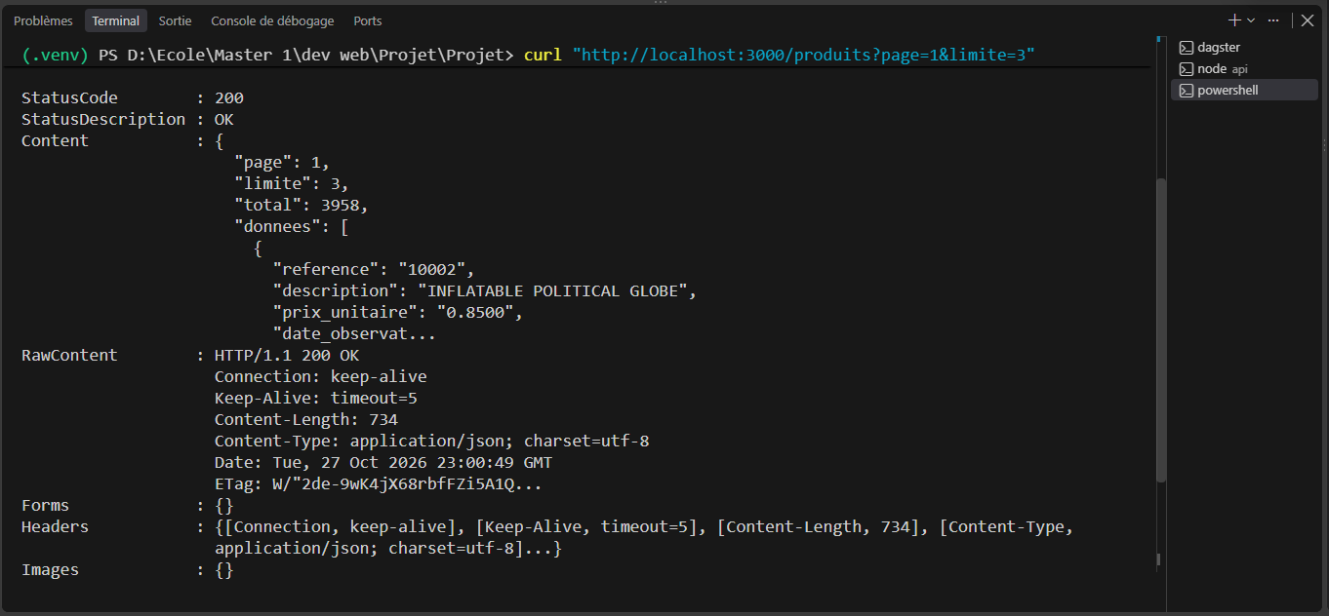
IV. API, tests et résultats
b. Tests manuels : cas nominaux
GET /sante : 200, l'API et PostgreSQL répondent
GET /produits?page=1&limite=3 : 200
200
GET /sante
200
GET /produits?page=1&limite=3
Vérifie l'accès à PostgreSQL et renvoie l'état de l'API et de la base.
Pagination : la réponse donne la page, la limite, le total (3 958) et la liste des produits.
Notes:
Démarrage de l'API avec node server.js dans le dossier api. GET /sante répond 200 quand l'API et PostgreSQL fonctionnent ; GET /produits renvoie une page de produits avec le total de 3 958.

Slide 30
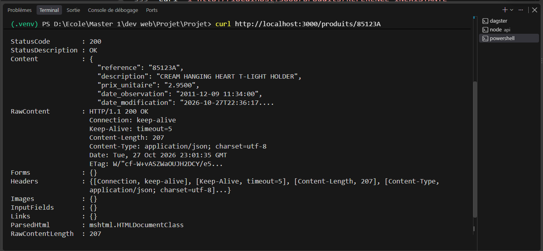
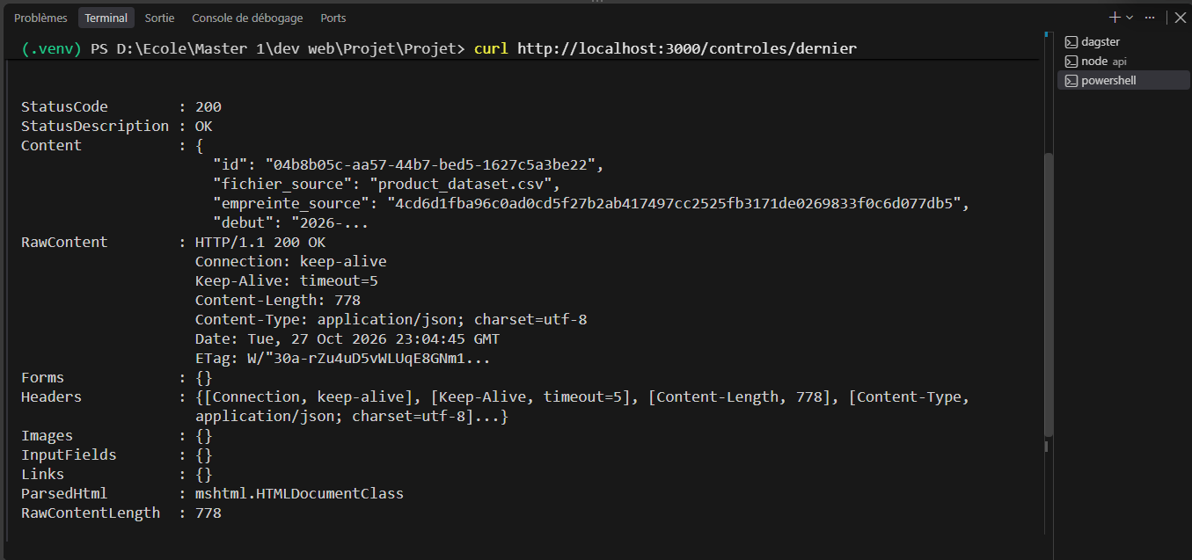
IV. API, tests et résultats
c. Consulter un produit et le dernier contrôle
GET /produits/85123A : 200, un produit précis
GET /controles/dernier : 200, bilan du dernier chargement
200
GET /produits/85123A
200
GET /controles/dernier
Référence, description (CREAM HANGING HEART T-LIGHT HOLDER), prix unitaire 2.9500, dates d'observation et de modification.
Identifiant d'exécution, fichier source, empreinte SHA-256, début et bilan chiffré du dernier chargement.
Notes:
GET /produits/:reference renvoie un produit précis. GET /controles/dernier renvoie le bilan du dernier chargement : c'est l'exigence 6 du sujet, exposer les données et le dernier résultat de contrôle.

Slide 31
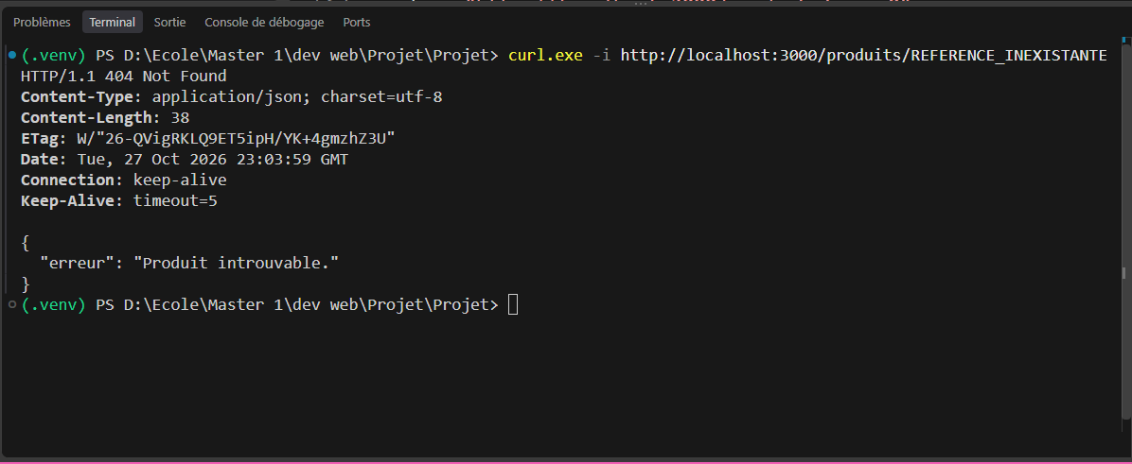
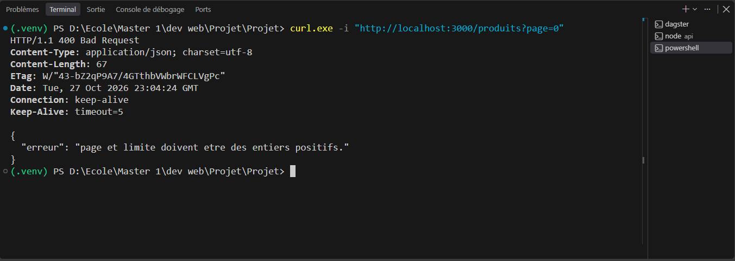
IV. API, tests et résultats
d. Tests manuels : cas d'erreur
GET /produits?page=0 : 400, page invalide
GET /produits/REFERENCE_INEXISTANTE : 404
404
Produit introuvable
400
Pagination invalide
Référence inconnue : message d'erreur JSON explicite. Le 503 (PostgreSQL coupé) est démontré dans le scénario de bout en bout.
page et limite doivent être des entiers positifs (pagination de 1 à 100) : sinon l'API répond 400.
Notes:
L'API renvoie des codes HTTP précis : 404 pour un produit inexistant, 400 pour une pagination invalide, 503 quand PostgreSQL est indisponible. Le 503 est démontré dans le scénario de bout en bout.

Slide 32
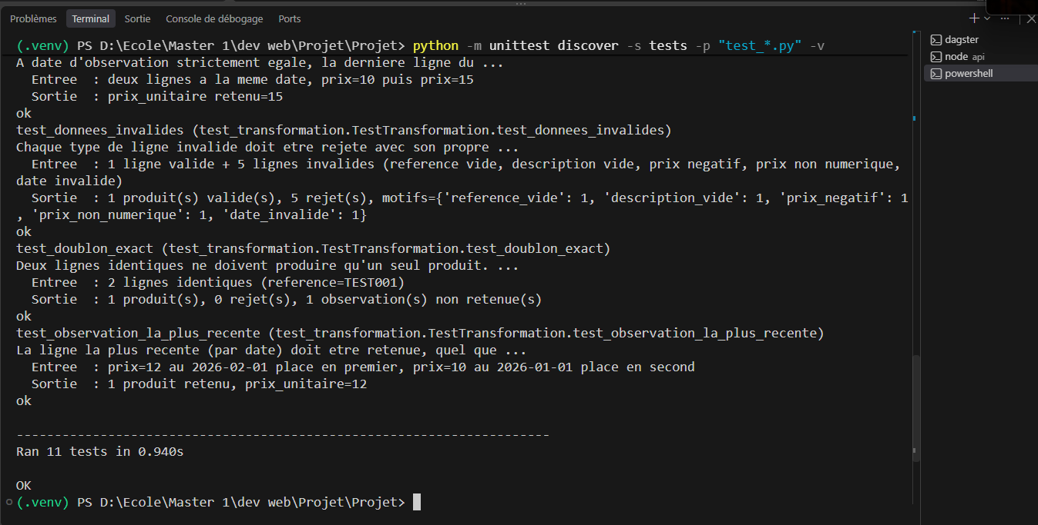
IV. API, tests et résultats
e. Tests automatisés Python : 11 tests
Transformation
python -m unittest discover -s tests -p "test_*.py" -v
4 tests
Doublon exact : un seul produit. Observation la plus récente conservée. À date égale, dernière ligne retenue. Cinq motifs de rejet comptés séparément.
1 test
Chargement
Insertion, modification, relance inchangée (0/0), puis reprise sur le même execution_id : même résultat.
Sortie verbeuse : but, entrée et sortie de chaque test
6 tests
Classification des erreurs
Ran 11 tests in 0.940 s · OK
Sans code SQLSTATE : transitoire. Classe 08, 57P01/02/03, 53300, 40001, 40P01 : rejouées. Contrainte 23505 et syntaxe 42601 : jamais rejouées.
Notes:
Onze tests unittest : quatre sur la transformation, un sur le chargement (insertion, modification, relance inchangée, reprise sur le même execution_id) et six sur la classification des erreurs PostgreSQL.

Slide 33
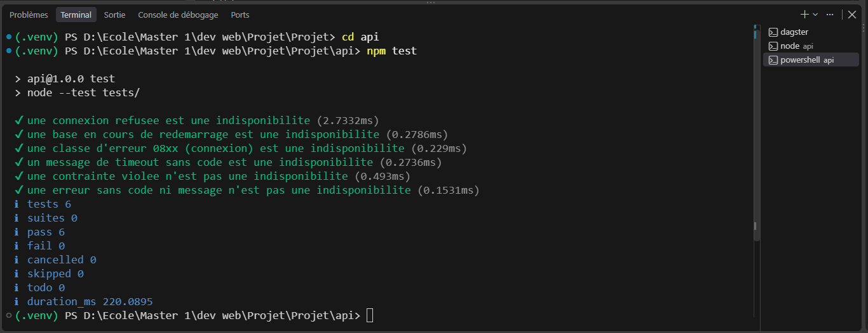
IV. API, tests et résultats
f. Tests de l'API et intégration continue
cd api
npm test
Ce que vérifient les 6 tests
Connexion refusée : indisponibilité (503)
Base en cours de redémarrage : indisponibilité
Classe d'erreur 08xx : indisponibilité
Message de timeout sans code : indisponibilité
Contrainte violée : pas une indisponibilité (500)
Erreur sans code ni message : pas une indisponibilité
node --test : 6 tests réussis, 0 échec
Intégration continue : .github/workflows/tests.yml rejoue les tests Python et API à chaque git push, avec un PostgreSQL de service : preuve que l'installation documentée fonctionne sur une machine neuve.
Notes:
Six tests côté API vérifient la classification des erreurs PostgreSQL : indisponibilité (503) ou erreur interne (500). L'intégration continue rejoue tous les tests à chaque git push sur une machine neuve.

Slide 34
IV. API, tests et résultats
g. Scénario de bout en bout
1
docker compose up -d, puis vérification avec pg_isready
4
Démarrage de l'API : GET /controles/dernier puis GET /produits?page=1&limite=5
RÉUSSI
RÉUSSI
2
Démarrage de Dagster et lancement du job synchronisation_produits
5
Relance du même job : 0 insertion, 0 modification (idempotence vérifiée)
RÉUSSI
RÉUSSI
3
Lecture du bilan dans les logs Dagster : extraites, rejetées, insérées, modifiées, inchangées
6
docker compose stop postgres : GET /sante répond 503 ; après docker compose start postgres : 200
RÉUSSI
RÉUSSI
Le sujet exige un test de bout en bout de la chaîne principale : il est démontré ici avec les six étapes ci-dessus.
Notes:
Le scénario complet, observé sur la machine de développement, enchaîne installation, pipeline, API, idempotence et reprise après coupure de PostgreSQL. Les six étapes sont réussies.

Slide 35
IV. API, tests et résultats
h. Résultats obtenus
542 009
540 453
3 958
lignes extraites
lignes valides
produits retenus
product_dataset.csv
1 556 rejetées, avec leur motif
dernière observation par produit (536 495 observations valides non retenues)
0 · 0 · 3 958
6 / 6
17 tests
503 → 200
Relance : 0 insertion, 0 modification, 3 958 produits inchangés
motifs de rejet tous représentés dans le fichier réellement traité
11 Python et 6 API, rejoués à chaque push
Coupure de PostgreSQL puis reprise : l'API répond sans redémarrage
Notes:
Sur la source fournie : 542 009 lignes extraites, 540 453 valides, 1 556 rejetées, 3 958 produits retenus. Une relance donne 0 insertion, 0 modification et 3 958 produits inchangés.

Slide 36

IV. API, tests et résultats
i. Dépannage : trois pièges documentés
SYMPTÔME
SYMPTÔME
SYMPTÔME
Mot de passe PostgreSQL refusé alors qu'il est correct dans .env
Mot de passe modifié dans .env, l'erreur persiste
Cannot find module 'express' au démarrage de l'API
CAUSE
CAUSE
CAUSE
Un autre PostgreSQL occupe le port 5432 et répond à la place du conteneur. Docker Compose ne le détecte pas.
Le mot de passe n'est appliqué qu'à la première création du volume pgdata.
L'étape npm ci n'a pas été exécutée dans le dossier api/.
SOLUTION
SOLUTION
SOLUTION
Vérifier le port avant de démarrer ; sinon changer PGPORT dans .env.
docker compose down -v puis docker compose up -d (le volume, donc les données, est recréé).
cd api puis npm ci.
Notes:
Trois problèmes fréquents d'installation, avec leur cause et leur solution, documentés dans le rapport.

Slide 37
IV. API, tests et résultats
j. Limites et perspectives
Limites actuelles
Pistes d'amélioration
Seul PostgreSQL est conteneurisé : Dagster et l'API se lancent à la main dans leurs environnements
Le jeu de données réel a été complété de 100 lignes pour couvrir les 6 motifs de rejet
Reprise bornée : 6 reprises espacées de 10 s, soit environ une minute avant échec définitif
Le catalogue ne garde que la dernière observation de chaque produit
Conteneuriser Dagster et l'API dans le même Docker Compose
Planifier l'exécution avec une planification Dagster plutôt qu'un lancement manuel
Historiser les observations dans une table dédiée
Ajouter des métriques et des alertes sur le volume de rejets
Notes:
Limites constatées dans le projet et pistes d'amélioration possibles. Les pistes sont des propositions du groupe, non implémentées.

Slide 38
Conclusion
Un pipeline ETL idempotent, orchestré par Dagster, avec reprise automatique documentée et une API REST testée et documentée
Exigences du sujet
Jeu de données défini
Extraction, transformation, chargement
Orchestration avec Dagster
542 009 → 3 958
du fichier brut au catalogue fiable
Idempotence et stratégie de reprise
Lignes extraites, insérées, modifiées, rejetées
0 doublon
après relance du même fichier
API Express.js et dernier contrôle
17 tests
automatisés, rejoués à chaque push
Doublons, invalides, coupure PostgreSQL testés
Notes:
Le projet répond aux sept points du sujet. Le jeu de données réel a été complété au minimum pour prouver les six motifs de rejet. L'ensemble est rejoué automatiquement par intégration continue.

Slide 39
Merci pour votre attention !
Notes:
Merci pour votre attention, nous sommes disponibles pour repondre a vos questions.

